Slide 1
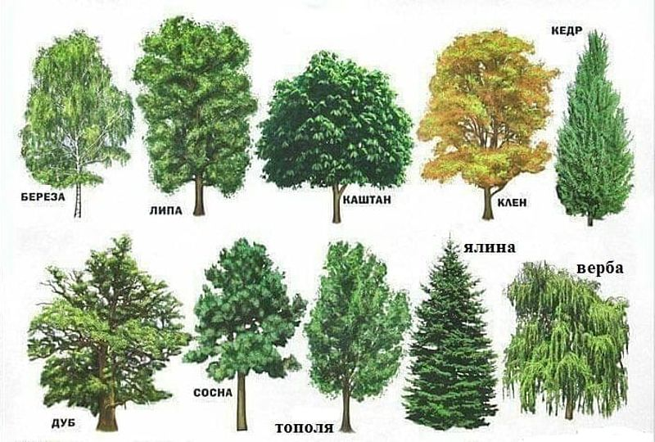
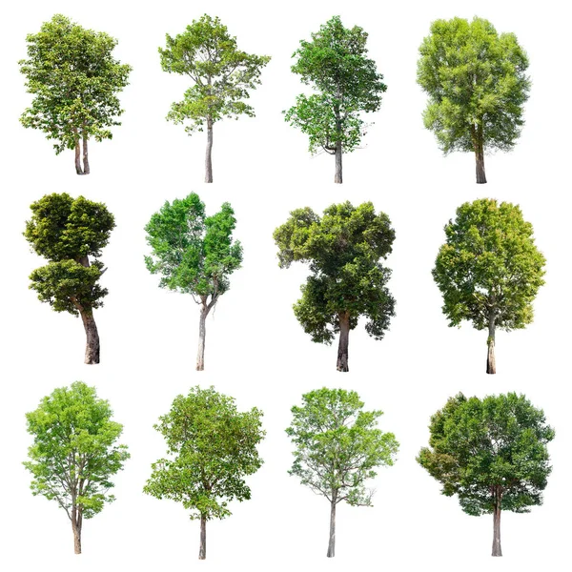
Дерев’яні основи.Види деревини

Slide 2
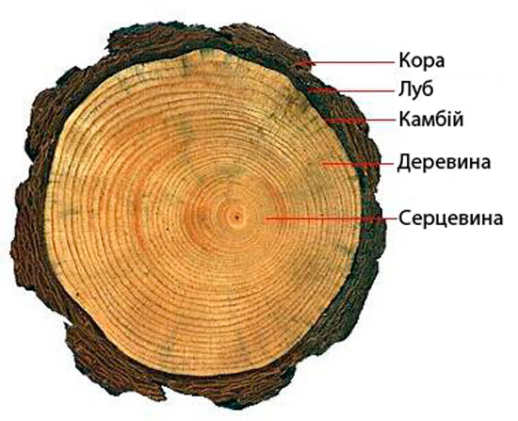
ДЕРЕВИНА
Деревина – це внутрішня частина дерева, яка розміщена під корою.
Деревина складається з клітковини, яка в процесі росту дерев’яніє. У деревині містяться жири, віск, олії, смоли, цукор, дубильні та фарбуючі речовини. Ці складники впливають на технічні властивості, довговічність, колір і застосування різних порід деревини.На поперечному розрізі стовбура видно кору, луб, камбій, заболонь, ядро (хвойні породи, із листяних – дуб, ясен), серцевину (стрижень), серцевинні (стрижневі) промені та річні шари. Річні шари (кільця) утворюються в період росту. Вони складаються з деревини, утвореної навесні (заболонь). Ця деревина має низьку механічну міцність. Деревина, утворена влітку (ядро), щільна та міцна ядр

Slide 3
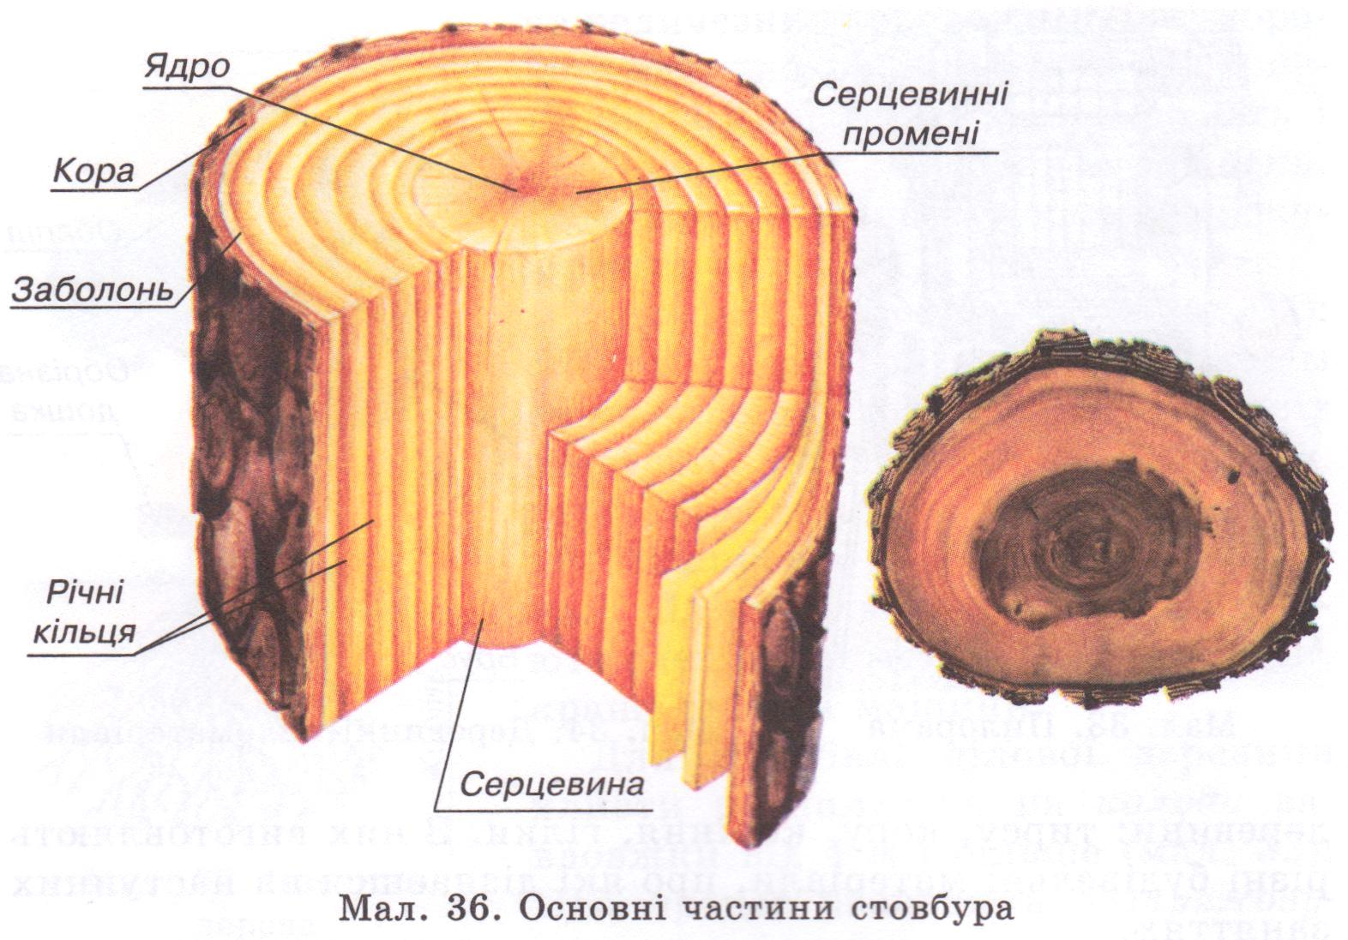
РОЗРІЗИ ДЕРЕВА
Тангенціальний розріз
Для отримання будівельних матеріалів використовують три основні розрізи стовбура: торцевий, або поперечний, перпендикулярний до осі стовбура; радіальний – уздовж стовбура і такий, що проходить через стрижень; тангенціальний – паралельний осі стовбура.
Торцевий розріз

Slide 4
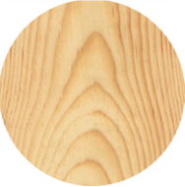
ХВОЙНІ ПОРОДИ
Сосна – найбільш використовувана деревина. Високий вміст смоли робить деревину важкою, відносно міцною, стійкою до вологи, тому вона добре зберігається під водою. Ядро червонувато-брунатного кольору.
Використовують для зовнішнього облицювання, виготовлення меблів, ДСП і ДВП, фанери, зовнішніх і внутрішніх будівельних конструкцій, вікон і дверей, підлоги, шпал, шахтних опор, стовпів. Велике значення має в житловому будівництві завдяки міцності, Довговічності та естетичному вигляду. Застосовується для виготовлення щогл, спорудження пірсів у гідротехнічному й портовому будівництві. З неї виготовляють бруківку, а після відповідного просочування – у парковому, садовому та ландшафтному будівництві – навіси, перголи, садові та паркові меблі, огорожі, містки, споруди на дитячих майданчиках. Із соснової деревини роблять шпали для залізничних шляхів. У секторі ви- робництва тари це скриньки, контейнери, бочки, піддони і пакувальна стружка.

Slide 5
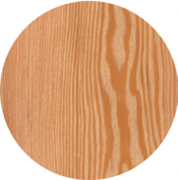
ХВОЙНІ ПОРОДИ
Модрина – деревина важка, з великою кількістю смоли, тверда, легко розколюється. Вирізняється надзви- чайною міцністю. Заболонь і ядро виразно відокремлені. Заболонь жовтувато-білого або червонувато-білого ко- льору. Ядро у свіжому стані червонувато-брунатне, згодом темніє. Має виразні річні кільця з широкою зоною ядра та блискучу поверхню.

Slide 6
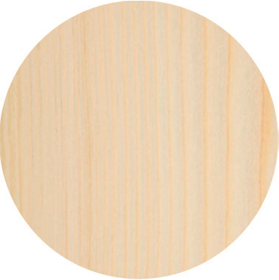
ХВОЙНІ ПОРОДИ
Ялина – легка й м’яка деревина, складна для механічної обробки. Ядро біле з жовтуватим відтінком або чер- воно-білого кольору. Добре піддається фарбуванню та бейцуванню, однак не придатна для полірування.
Використовують для виготовлення облицювальної фа- нери. Як будівельний матеріал її застосовують для зовнішніх та внутрішніх будівельних конструкцій, підлог, сходів. Використовується у гідротехнічному будівництві, у гірництві, зведенні мостів, для виготовлення щогл, музичних інструментів, корпусів скрипок, деревинної вовни, скриньок, ДВП і ДСП.

Slide 7
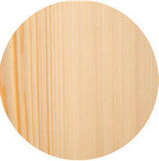
ХВОЙНІ ПОРОДИ
Ялиця – бактерицидні складники деревини значно випереджають за цілющими властивостями інші хвойні породи. За будівельними характеристиками схожа на ялину, але в її структурі відсутні смоляні ходи. Має світло- жовтий колір. Легко обробляється, тому широко застосовується в житловому будівництві. Колись із ялиці, так само як і з ялини, виготовляли покрівлю. Використовується для виготовлення дверних і віконних блоків, плінтусів та інших пиломатеріалів.

Slide 8
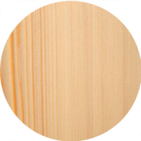
ХВОЙНІ ПОРОДИ
Смерека – деревина м’яка, легко розколюється, має багато сучків, схильна до розтріскування і скручування. Містить найменше смол з усіх хвойних дерев. Ядро однорідне, біле або жовтувато-біле, ближче до серцевини – рожеве.
Застосовується в лісопильнях, для виробництва сірни- ків, обшивальної фанери нижчого ґатунку, у целюлозно-паперовій промисловості для виробництва сульфітної целюлози. З неї виготовляють телетехнічні й будівельні стовпи, діжки для хімічної промисловості, скриньки, деревинну вовну, тару, піддони, бруківку в заводських цехах, резонансну деревину для музичних інструментів. Завдяки тому що вона добре розколюється, використовується для виробництва покрівельних сланців та дрібної галантереї з деревини (кошики, касетки).

Slide 9
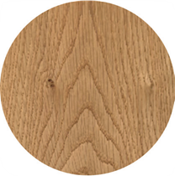
ЛИСТЯНІ ПОРОДИ ДЕРЕВ
Дуб – деревина вирізняється своїми відмінними влас- тивостями, які особливо ціняться у будівництві. Деревина з широкими кільцями тверда, важче піддається механічній обробці, але міцна та стійка до стирання, а з вузькими кіль- цями – м’яка, її легко обробляти. Заболонь жовтувато-біла, а ядро – жовто-коричневе, із зеленкуватим або зеленкувато-сірим відтінком. Високо цінується за міцність, твердість, пружність, а також за красу. Застосовують як матеріал для фанери, меблів, облицювання, паркетів, конструкційної деревини для підземних і глибинних конструкцій, у гідро- технічному будівництві, для будови суден, машин і тран- спортних засобів. ВУикористовується для виготовлення точених і різьблених виробів, у виробництві ДВП і ДСП, панелей і планок.

Slide 10
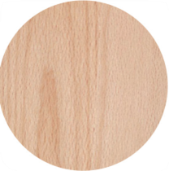
ЛИСТЯНІ ПОРОДИ ДЕРЕВ
Бук – деревина тверда, важка та щільна, характеризується схильністю до розтріскування й викривлення. Під впливом вологи й мінливих атмосферних чинників втрачає міцність. Не має ядра. Колір від жовтувато-білого до червонувато-білого, має виразні шари та блискучі серцевинні промені. Використовується у виробництві сходів, меблів, паркету, фанери, ДСП. З неї виготовляють папір, спортивні снаряди, бочки, скрині, столи для майстерень, знаряддя для домашнього господарства, іграшки, музичні інструменти.

Slide 11
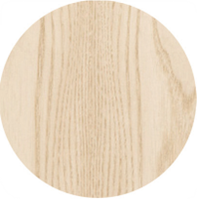
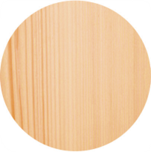
ЛИСТЯНІ ПОРОДИ ДЕРЕВ
Ясен – деревина із широкими кільцями тяжка, тверда, дуже міцна, важко обробляється, з вузькими кільцями – легка, м’яка, не така міцна, краще піддається обробці. У сухих умовах деревина міцна, а в мінливих, вологих – швидко нищиться. Заболонь і ядро мають однаковий лимонно-білий колір у молодих дерев і брунатно-жовтий – у старих. Має виразні кільця.
Використовується на шпон, для виготовлення меблів, дощок, сходів, паркету, спортивних снарядів, щаблів драбин, стовпів, брусів, бочок, ручок інструментів (молотків, сокир) та садово-городнього інвентаря, для внутрішньої забудови. Застосовується в будівництві катерів, верстатів, вагонів. Можна точити, фрезерувати й різьбити.
Вільха – м’яка деревина червонуватого кольору з однорідною структурою, добре піддається обробці. Погано зберігається при підвищеній вологості, під час сушіння сильно деформується та скручується. Перед використанням висушують протягом 2–3 років і більше. Цінується за властивості імітувати махагоні, горіх, червоне дерево та інші цінні породи. стійка до впливу води, тому використовується в підземному та підводному будівництві (з неї виготовлені підводні палі венеції та Роттердама).

Slide 12
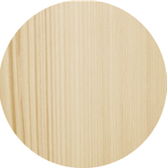
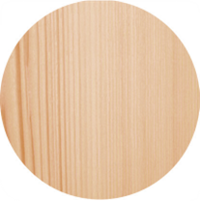
ЛИСТЯНІ ПОРОДИ
Осика – м’яка, щільна деревина. Має світлий відтінок. Характеризується бактерицидними властивостями. Легко піддається обробці, але важко полірується. Характеризується великим коефіцієнтом всихання, тому після сушіння стає надзвичайно міцною. Через невисоку щільність навіть за найвищої температури нагрівається не сильно, завдяки чому незамінна в облаштуванні парильні. Не деформується, не розтріскується, стійка до впливу води, тому використовується в будівництві парилень, колодязів, погребів, а також для виготовлення покрівлі, меблів, підлоги.
Горіх – деревина середньої щільності й середньої твердості. Має гарну текстуру темно-коричневого кольору. Легко ріжеться, добре тримає кріплення й відмінно полірується. Під час сушіння деформується, але потім відмінно зберігає форму. Не уражається цвіллю, бактеріями, вологостійкий. Вироби з нього довговічні та здатні служити десятиліттями без втрати декоративних і конструкційних властивостей. Легко покривається бейцом.

Slide 13
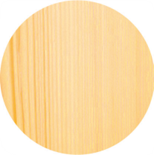
ЛИСТЯНІ ПОРОДИ
Липа – м’яка, легка деревина. Має невисоку міцність.
В умовах змінної вологості нестійка. Має світлий, майже білий відтінок, однорідну структуру. Слабо схильна до деформації, не розтріскується, що дає змогу використо- вувати її у виробництві масивних меблів. Найкраще під- ходить для облаштування лазень і саун, бо через її низьку щільність знижується ризик отримання опіків у париль- ні, а крім цього, виділяє приємний аромат. Найкраще ви- глядає в білій політурі, її не рекомендується фарбувати в темні кольори. З часом вона не темніє, не жовтіє, збері- гає світлий природний відтінок.

Slide 14
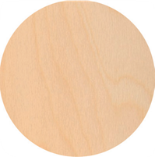
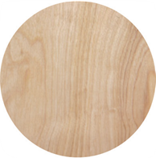
ЛИСТЯНІ ПОРОДИ
Береза – деревина середньої твердості, важка й не дуже міцна. Має добрі механічні властивості, але стійкість до грибків невелика. Без’ядрова деревина берези біла з жовтуватим або червонуватим відтінком. використовується для виробництва фанери, облицювання, паркету і меблів. З неї виготовляють целюлозу й папір, ДСП і ДВП, спортивні снаряди, елементи літаків, кілки, дерев’яні цвя- хи, ручки, її можна точити та різьбити.
Клен – деревина еластична, з доброю міцністю на згинання та стискання, однак має невисоку міцність. Без’ядрова червонувата деревина застосовується в будівельних конструкціях, для виготовлення фанери, заготовок, меблів, музичних інструментів, в автомобільній промисловості, для будівництва вагонів, виробництва паркету, деталей для машин, возів, інструментів, ручок інструментів, дрібного кухонного приладдя, дерев’яної галантереї, оправ для щіток, вішаків для одягу, іграшок, футлярів і деталей лабораторного обладнання, різьблених виробів.

